Slide 1

Защита дипломной работы
Д.т.н., профессор
Белощицкая Светлана Васильевна
bsv@astanait.edu.kz
Магистр, сеньор-лектор
Букаева Мира Сериковна
mira.bukaeva@astanait.edu.kz

Slide 2

Академический календарь
Даты защиты:
5 июня – 13 июня 2025 года
оффлайн

Slide 3
Предзащита
3 предзащита
С 19 мая по 24 мая оффлайн
Документы на 3 предзащиту
Презентация полная
Электронная версия дипломной работы (формат WORD или LATEX)

Slide 4

Правила проведения итоговой аттестации
https://moodle.astanait.edu.kz/pluginfile.php/24480/block_html/content/Правила%20проведения%20ИА%20обучающихся.pdf

Slide 5

Документы на защиту
Презентация
Распечатанная дипломная работа
Электронная версия дипломная работа (формат LATEX в файле PDF)
Отзыв руководителя (оригинал)
Отзыв рецензента (оригинал)
Аннотация на трех языках (английский, русский, казахский)
Проверка на плагиат (распечатка)

Slide 6
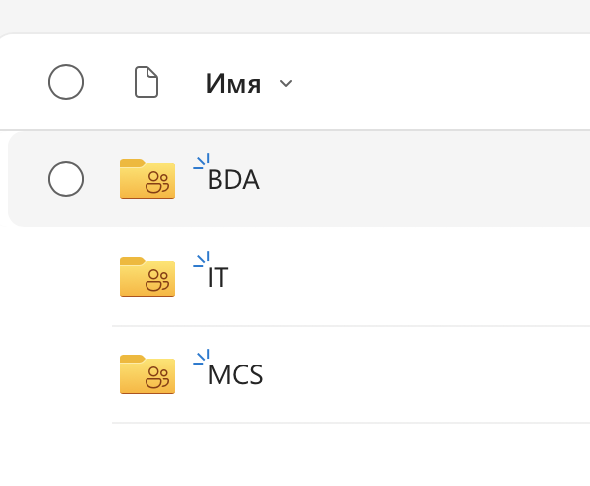
Документы на защиту
Все документы закинуть в папку по этой ссылки: https://astanait-my.sharepoint.com/:f:/g/personal/d_umbetova_astanait_edu_kz/EpN3SpgegGVChq4ZviPp47gBBlMJ7akw8_PrKN3Wqmmxpg?e=cy4DE8
Каждый студент в папке своей ОП создает папку с указанием фамилии и имени и туда загружает все документы

Slide 7
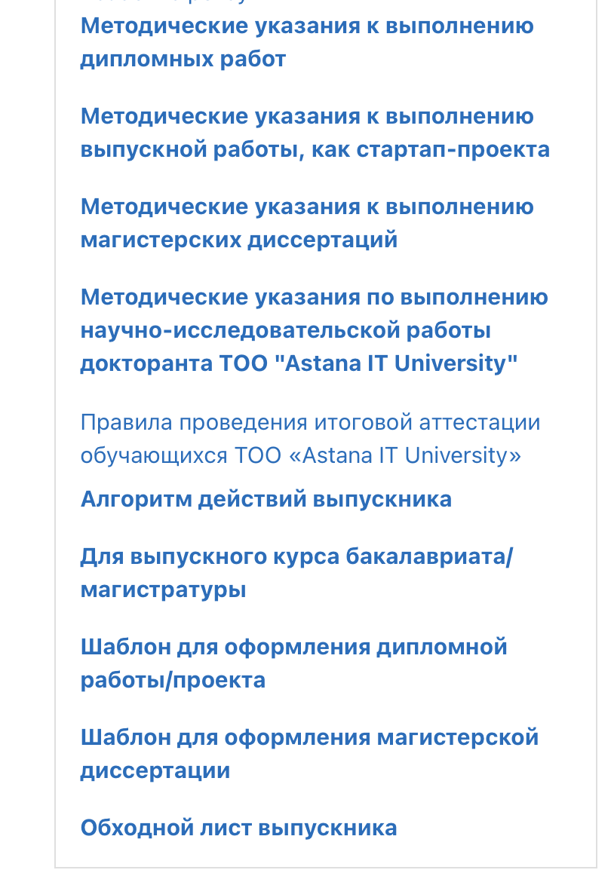



Методические указания
Академический календарь 2024-2025 уч.г. магистрантов 1 курса
https://moodle.astanait.edu.kz/

Slide 8
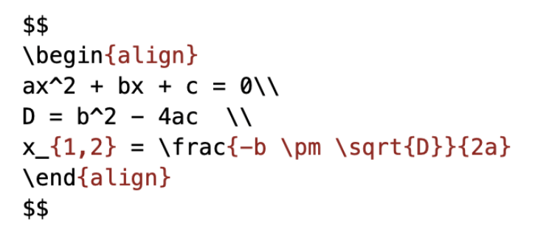
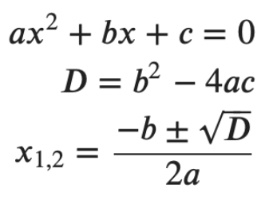
Электронная версия дипломной работы
Записка дипломной работы (проекта) компилируется в редакторе LaTeX, шаблон в moodle.
Формулы и таблицы оформляются как формулы и таблицы, НЕ КАК РИСУНКИ !

Slide 9
Отзыв руководителя (оригинал)
Обучающийся защищает дипломную работу (проект) при наличии положительного отзыва научного руководителя и одной рецензии специалиста, соответствующего профилю защищаемой работы (проекта). В случае, если научным руководителем дается отрицательное заключение «не допускается к защите», обучающийся не допускается к защите дипломной работы (проекта).

Slide 10
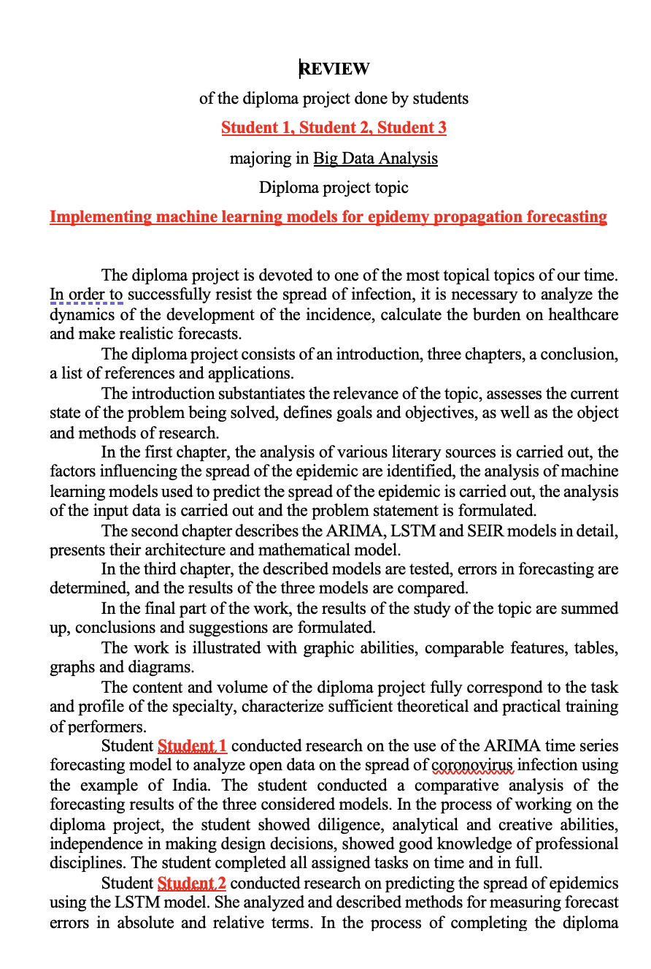
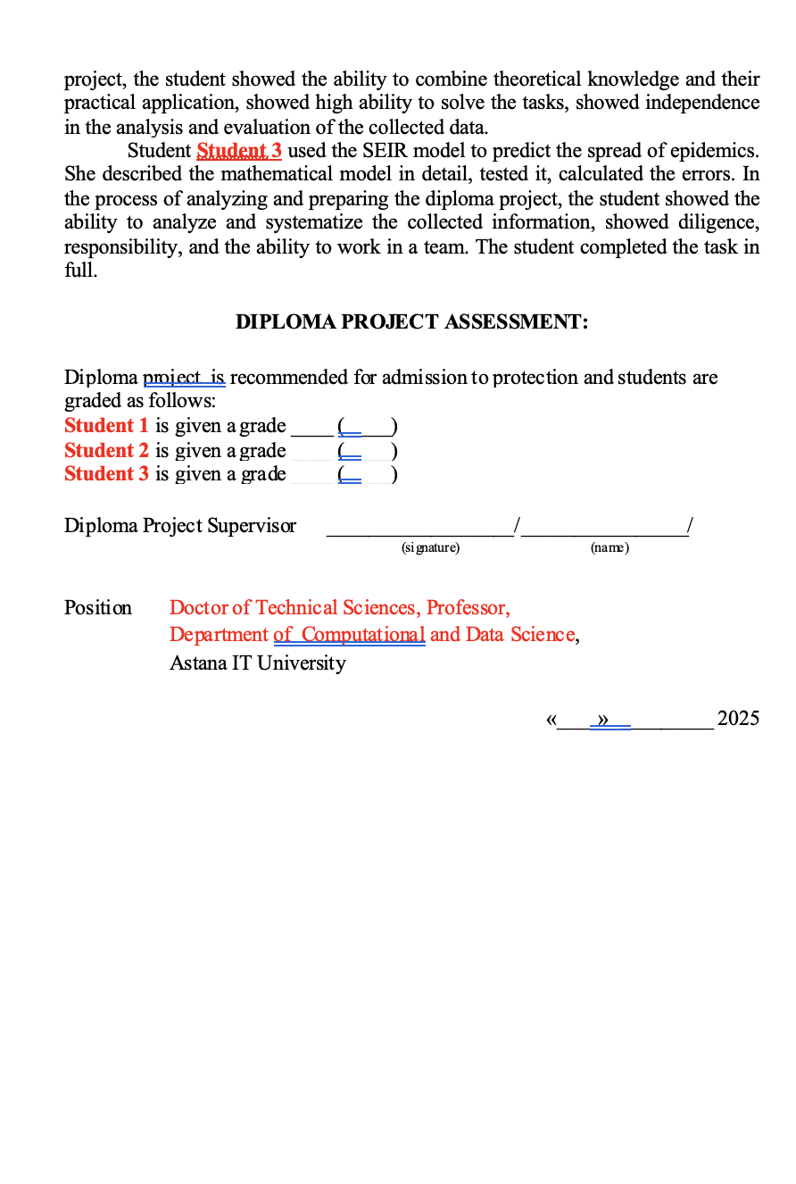
Отзыв руководителя (оригинал)

Slide 11
Отзыв рецензента (оригинал)
Бакалавр допускается к защите дипломной работе (проекта) как при положительном, так и при отрицательном заключении рецензента.
Рецензент в отзыве характеризует актуальность темы, степень раскрытия темы работы, выбранные подходы к решению проблемы, полученные результаты.
Руководитель в отзыве характеризует работу и бакалавра при выполнении исследования.

Slide 12
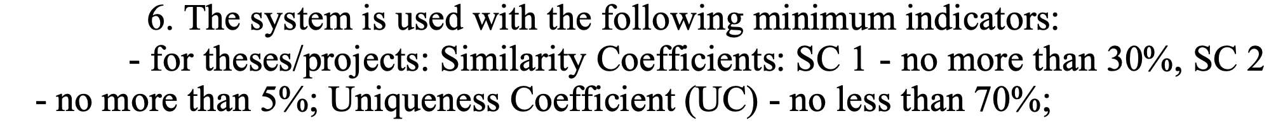
Проверка на плагиат (распечатка)
Для проверки на наличие заимствований, обучающийся прикрепляет электронную версию (в установленном формате) дипломной работы (проекта) или магистерской диссертации (проекта) в систему LMS. После проверки работы на плагиат отчет доступен для скачивания в системе LMS.
Работа загружается в формате .pdf без титульного листа, без листа с сокращениями, без списка литературы и приложений.
«REGULATIONS FOR PLAGIARISM CHECKING OF WRITTEN WORK AT “ASTANA IT UNIVERSITY” LLP.»
Дедлайн загрузки работы в moodle
25 мая 2025 года

Slide 13
Критерии оценивания на защите
Оценка Комиссии А | Оценка Руководителя В | Оценка Рецензента С | Общая оценка за диплом
80% | 15% | 5% | А*0.8+В*0.15+С*0.05

Slide 14
Критерии оценивания на защите BDA
№ | Описание критерия | Максимальные баллы
1 | Степень раскрытия темы cодержание и структура дипломной работы (проекта) должны соответствовать названию работы, четко указаны цель, задачи и методы их решения (до 5 баллов); проведен детальный критический анализ научной периодической литературы по теме из которого следует актуальность (для анализа использованы статьи в рецензируемых журналах, которые желательно опубликованы в течение последних пяти лет) (до 10 баллов); собран (найден) и предобработан датасет, необходимый для решения поставленной задачи (до 10 баллов); описано математическое обеспечение для решения поставленных задач (модели и методы) (до 10 баллов); цель и поставленные задачи полностью достигнуты; приведено описание полученных результатов и сравнение с известными решениями; все поставленные задачи описаны в выводах к работе (до 5 баллов). | 40

Slide 15
Критерии оценивания на защите BDA
№ | Описание критерия | Максимальные баллы
2 | Презентация и доклад Студент должен: последовательно и четко изложить цель, задачи и методы их решения, обосновать актуальность работы с учетом проведенного анализа научной литературы (до 5 баллов); отдельно показать математическое обеспечение, а также архитектуру, структуру базы данных, программное и аппаратное обеспечение информационной системы (до 10 баллов); доказать, что цель работы достигнута по каждой задаче, сделать сравнение с известными решениями и показать собственный вклад в решение поставленных задач (до 5 баллов); оформить качественную презентацию, визуализировать результаты (до 5 баллов). | 25

Slide 16
Критерии оценивания на защите BDA
№ | Описание критерия | Максимальные баллы
3 | Ответы на вопросы Студент должен продемонстрировать свободное владение материалом, уверенно и аргументированно отвечать на основную часть вопросов. | 25
4 | Качество оформления пояснительной записки Содержание работы должно быть понятным, написанным в едином стиле с последовательно изложенными мыслями. В исследовании должно использоваться не менее 20 достоверных источников. Оформление дипломной работы (проекта) должно соответствовать действующим методическим указаниям. | 10
В случае оценки дипломной работы (проекта) «неудовлетворительно», Комиссия может вынести решение «представить её на повторную защиту с доработкой» (с указанием срока) или «выполнить дипломную работу (проект) на новую тему в следующем учебном году». Данное решение записывается в протокол заседания Комиссии.

Slide 17
Критерии оценивания на защите IT/MCS
№ | Описание критерия | Максимальные баллы
1 | Степень раскрытия темы cодержание и структура дипломной работы (проекта) должны соответствовать названию работы, четко указаны цель, задачи и методы их решения (до 5 баллов); проведен детальный критический анализ научной периодической литературы по теме из которого следует актуальность (для анализа использованы статьи в рецензируемых журналах, которые желательно опубликованы в течении последних пяти лет) (до 10 баллов); описано математическое обеспечение для решения поставленных задач (модели и методы) (до 10 баллов); разработана информационная система, описана ее архитектура, база данных, программное, аппаратное обеспечение (до 10 баллов); цель и поставленные задачи полностью достигнуты; приведено описание полученных результатов и сравнение с известными решениями; все поставленные задачи описаны в выводах к работе (до 5 баллов). | 40

Slide 18
Критерии оценивания на защите IT/MCS
№ | Описание критерия | Максимальные баллы
2 | Презентация и доклад Студент должен: последовательно и четко изложить цель, задачи и методы их решения, обосновать актуальность работы с учетом проведенного анализа научной литературы (до 5 баллов); отдельно показать математическое обеспечение, а также архитектуру, структуру базы данных, программное и аппаратное обеспечение информационной системы (до 10 баллов); доказать, что цель работы достигнута по каждой задаче, сделать сравнение с известными решениями и показать собственный вклад в решение поставленных задач (до 5 баллов); оформить качественную презентацию, визуализировать результаты (до 5 баллов). | 25

Slide 19
Критерии оценивания на защите IT/MCS
№ | Описание критерия | Максимальные баллы
3 | Ответы на вопросы Студент должен продемонстрировать свободное владение материалом, уверенно и аргументированно отвечать на поставленные вопросы. | 25
4 | Качество оформления пояснительной записки Содержание работы должно быть понятным, написанным в едином стиле с последовательно изложенными мыслями. В исследовании должно использоваться не менее 20 достоверных источников. Оформление дипломной работы (проекта) должно соответствовать действующим методическим указаниям. | 10
В случае оценки дипломной работы (проекта) «неудовлетворительно», Комиссия может вынести решение «представить её на повторную защиту с доработкой» (с указанием срока) или «выполнить дипломную работу (проект) на новую тему в следующем учебном году». Данное решение записывается в протокол заседания Комиссии.

Slide 20
Правила проведения итоговой аттестации
Апелляция
93. Обучающийся, не согласный с результатом итоговой аттестации, подает на апелляцию не позднее 13.00 часов рабочего дня, следующего за днем её проведения.
94. Обучающийся пишет заявление на апелляцию на имя председателя Комиссии с указанием исключительно апеллируемых вопросов комплексного экзамена, либо доводов касательно вопросов защиты.
95. Заполненное и подписанное заявление обучающийся сдаёт директору департамента ОП. Директор департамента ОП принимает соответствующие меры для передачи документов в апелляционную комиссию.
96. Результаты заседания апелляционной комиссии, оформленные протоколом, передаются отделу офис-регистратора. Апелляционная комиссия уведомляет обучающегося (в случае его отсутствия на заседании апелляционной комиссии) и секретаря Комиссии о своем решении. В случае изменения оценки, на основании протокола менеджер офис-регистратора открывает доступ на выставление оценки секретарю Комиссии.

Slide 21
Thank you for your attention !

